Slide 1
Лекция 5. Администрирование и защита Exchange

Slide 2
Цель лекции
Различать почтовые объекты Exchange и выбирать правильный тип для задачи
Назначать и проверять Full Access, Send As и Send on Behalf
Управлять forwarding, auto reply, quotas, mailbox databases и mailbox moves
Диагностировать mail flow через connectors, queue, tracking logs, rules и NDR

Slide 3
Учебные вопросы
1. User, Shared, Room и Equipment Mailboxes; groups и contacts.
2. Full Access, Send As, Send on Behalf; forwarding, replies и quotas.
3. Databases и mailbox moves.
4. Accepted Domains, policies, connectors, queue и tracking.
5. Mail Flow Rules, limits, antispam, SPF, DKIM и DMARC.
6. Диагностика недоставленных сообщений.

Slide 4
Учебный сценарий лекции
В домене corp.test администратор обслуживает Exchange Server EX01
Создаются ipetrov, support, room101, группа it и внешний contact partner@example.test
Проверяются права, forwarding, quotas, DB02, move request, queue и tracking
Итоговая проверка: user1@corp.test отправляет письмо user2@corp.test, а администратор доказывает доставку

Slide 5
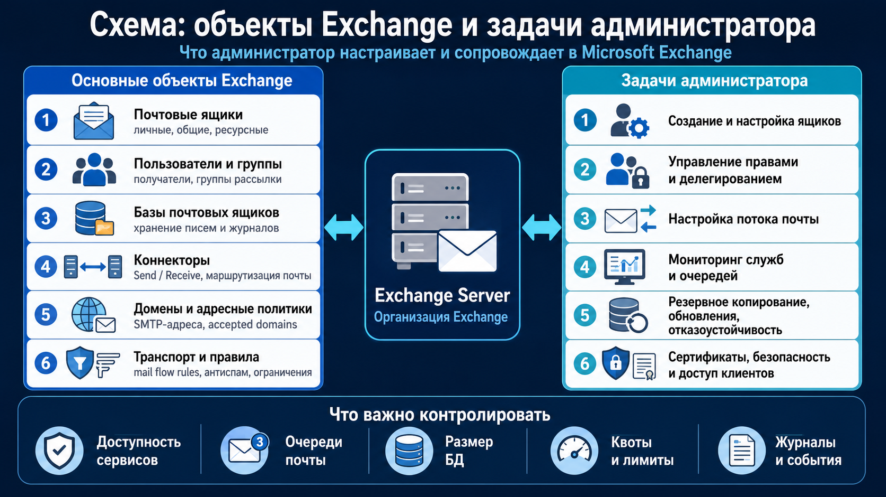
Схема: объекты Exchange и задачи администратора

Slide 6
1. Тип почтового объекта выбирают по рабочей задаче
User Mailbox — личный почтовый ящик сотрудника, связанный с учетной записью Active Directory
Shared Mailbox — общий адрес отдела, например support@corp.test, доступный через делегирование
Room и Equipment Mailboxes — ресурсные ящики для переговорных и оборудования
Mail Contact, Mail User и группы нужны не для хранения личной почты, а для адресной книги и маршрутизации

Slide 7
Почтовые объекты различаются по наличию mailbox и AD-учётки
User Mailbox имеет mailbox и активную учетную запись пользователя
Shared Mailbox имеет mailbox, но обычно не используется для прямого интерактивного входа
Mail Contact не имеет mailbox и представляет внешний адрес в GAL (Global Address List)
Distribution Group не хранит почту, а рассылает сообщение участникам

Slide 8
New-Mailbox создаёт пользователя и mailbox одновременно
Команда подходит, если учетная запись AD еще не создана
Пример использования: New-Mailbox -Name 'Ivan Petrov' -Alias ipetrov -UserPrincipalName ipetrov@corp.test -SamAccountName ipetrov -OrganizationalUnit 'corp.test/Corp/Users' -Password (Read-Host 'Password' -AsSecureString) -ResetPasswordOnNextLogon $true
Ожидаемый результат: появляется AD user ipetrov и mailbox с адресом ipetrov@corp.test
Путь OU (Organizational Unit) нужно брать из фактической структуры домена

Slide 9
Enable-Mailbox используется для существующего пользователя
Перед включением mailbox нужно убедиться, что выбран правильный AD user
Проверка пользователя: Get-User ipetrov
Проверка отсутствия mailbox: Get-Mailbox ipetrov -ErrorAction SilentlyContinue
Пример использования: Enable-Mailbox -Identity ipetrov -Database DB01

Slide 10
Shared Mailbox создаётся отдельной командой
Shared Mailbox предназначен для совместного доступа к общему адресу
Пример использования: New-Mailbox -Shared -Name 'Support' -DisplayName 'Support Department' -Alias support
Проверка: Get-Mailbox support | Select-Object Name,RecipientTypeDetails,PrimarySmtpAddress
Пользователям не сообщают пароль связанной учетной записи shared mailbox

Slide 11
Room и Equipment Mailboxes проверяются ресурсным сценарием
Room Mailbox бронирует переговорную комнату, Equipment Mailbox — оборудование
Пример комнаты: New-Mailbox -Room -Name 'Room 101' -Alias room101
Пример оборудования: New-Mailbox -Equipment -Name 'Projector 01' -Alias projector01
Создание ресурса подтверждается приглашением в календаре, а не только выводом Get-Mailbox

Slide 12
Calendar Processing управляет бронированием room mailbox
Set-CalendarProcessing задает автоматическую обработку приглашений
Пример использования: Set-CalendarProcessing -Identity room101 -AutomateProcessing AutoAccept
Проверка: Get-CalendarProcessing room101 | Format-List AutomateProcessing,AllBookInPolicy,BookingWindowInDays,MaximumDurationInMinutes
Ожидаемый результат: корректное приглашение принимается, конфликтующее — отклоняется или требует согласования

Slide 13
Группы Exchange бывают разного назначения
Distribution Group рассылает сообщение статическому списку участников
Dynamic Distribution Group формирует участников по фильтру получателей
Mail-enabled Security Group может использоваться и для прав, и для рассылки
Тип группы выбирают до настройки, чтобы не смешивать безопасность и коммуникацию без необходимости

Slide 14
Distribution Group создаётся и проверяется через EMS
EMS (Exchange Management Shell) позволяет создать группу и добавить участников повторяемо
Пример использования: New-DistributionGroup -Name 'IT Department' -Alias it -PrimarySmtpAddress it@corp.test
Добавление участника: Add-DistributionGroupMember -Identity 'IT Department' -Member ipetrov
Проверка: Get-DistributionGroupMember 'IT Department'

Slide 15
Mail Contact и Mail User решают разные задачи
Mail Contact — объект контакта с внешним адресом без локальной учетной записи
Пример использования: New-MailContact -Name 'External Partner' -ExternalEmailAddress partner@example.test
Mail User имеет AD user, но почта хранится во внешней системе
Проверка контактов: Get-MailContact | Select-Object Name,ExternalEmailAddress,PrimarySmtpAddress

Slide 16
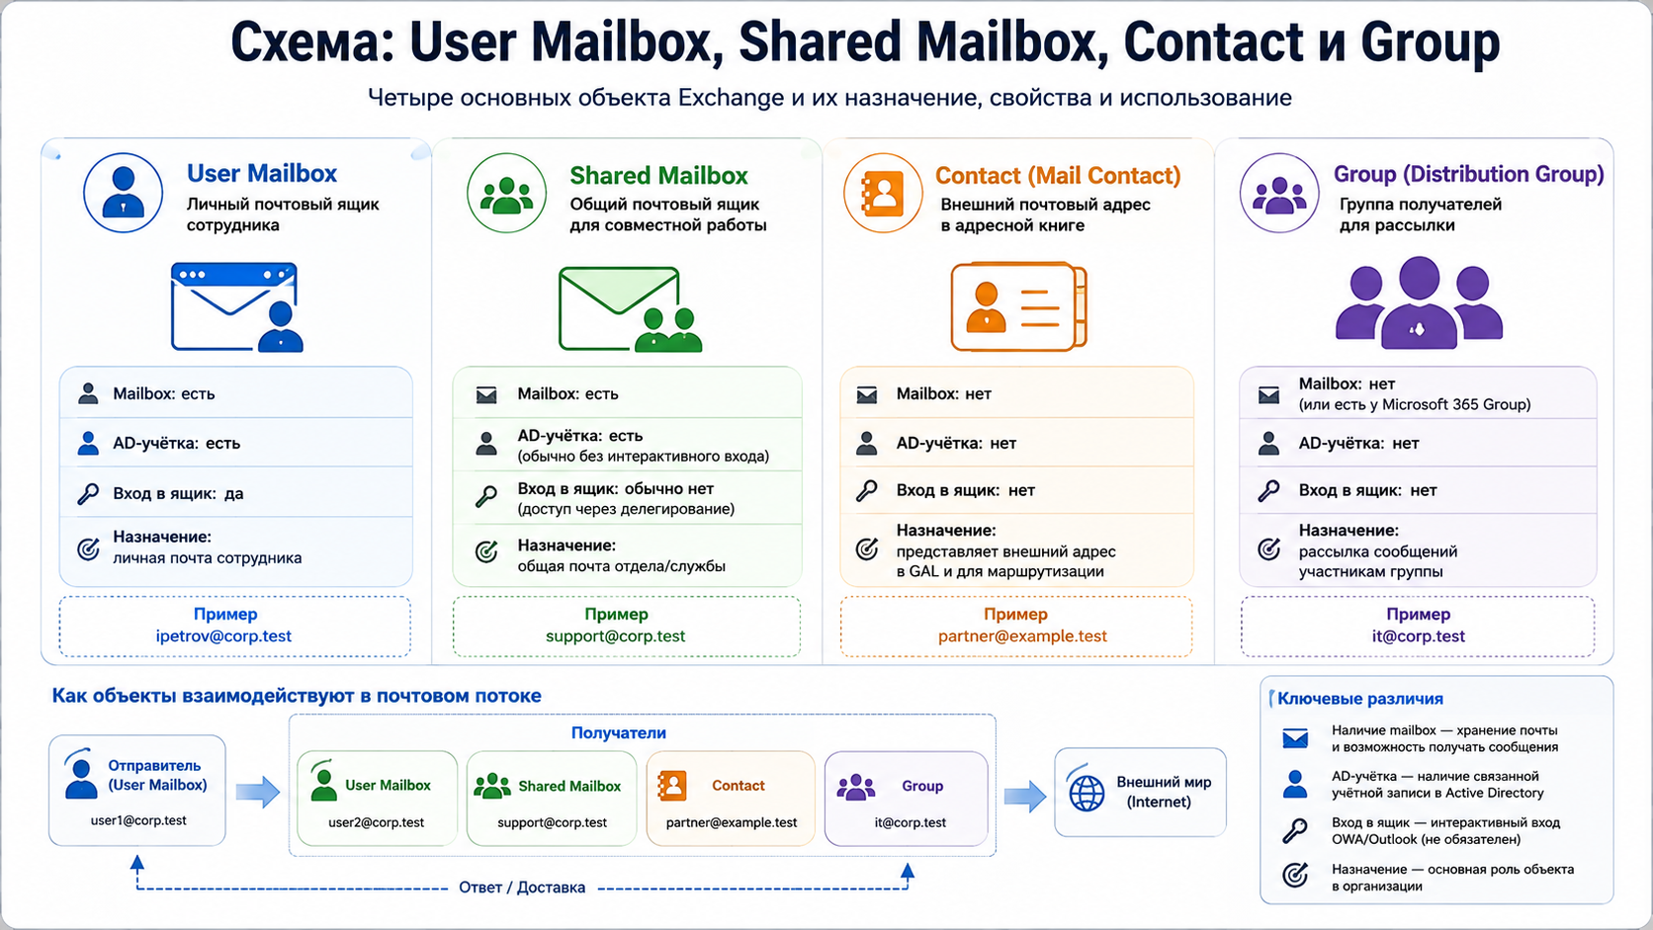
Схема: User Mailbox, Shared Mailbox, Contact и Group

Slide 17
2. Права mailbox нельзя смешивать
Full Access дает доступ к содержимому mailbox
Send As делает письмо визуально отправленным от имени shared mailbox
Send on Behalf показывает делегата: «Ivan Petrov от имени Support»
Частая ошибка — назначить Full Access и ожидать автоматическое право отправки

Slide 18
Full Access назначается через Add-MailboxPermission
Команда дает пользователю доступ к содержимому mailbox
Пример использования: Add-MailboxPermission -Identity support -User ipetrov -AccessRights FullAccess -InheritanceType All -AutoMapping $true
AutoMapping управляет автоматическим появлением mailbox в Outlook
Ожидаемый результат: ipetrov может открыть support mailbox после применения разрешения

Slide 19
Full Access нужно проверить и уметь удалить
Проверка: Get-MailboxPermission support | Where-Object {$_.User -like '*ipetrov*' -and $_.AccessRights -contains 'FullAccess'}
Удаление: Remove-MailboxPermission -Identity support -User ipetrov -AccessRights FullAccess -InheritanceType All -Confirm:$false
EMS-проверка подтверждает запись разрешения, но пользовательский тест подтверждает реальный доступ
Если доступ не появился сразу, учитывают AD replication, Autodiscover и клиентский кэш Outlook

Slide 20
Send As назначается отдельно от Full Access
Send As разрешает отправлять письмо так, будто отправитель — support@corp.test
Пример использования: Add-RecipientPermission -Identity support -Trustee ipetrov -AccessRights SendAs -Confirm:$false
Проверка: Get-RecipientPermission support | Where-Object {$_.Trustee -like '*ipetrov*' -and $_.AccessRights -contains 'SendAs'}
Удаление: Remove-RecipientPermission -Identity support -Trustee ipetrov -AccessRights SendAs -Confirm:$false

Slide 21
Send on Behalf показывает делегата отправки
Это право полезно, когда получатель должен видеть, кто фактически отправил письмо
Назначение: Set-Mailbox support -GrantSendOnBehalfTo @{Add='ipetrov'}
Проверка: Get-Mailbox support | Select-Object -ExpandProperty GrantSendOnBehalfTo
Удаление: Set-Mailbox support -GrantSendOnBehalfTo @{Remove='ipetrov'}

Slide 22
Приёмка делегирования выполняется реальным письмом
EMS должен показать назначенное разрешение
ipetrov должен войти в OWA или Outlook и открыть shared mailbox
Для Send As получатель должен видеть отправителем support@corp.test
Для Send on Behalf получатель должен видеть, что письмо отправлено делегатом от имени support

Slide 23
Forwarding бывает внутренним и внешним
ForwardingAddress указывает внутреннего получателя Exchange
Пример использования: Set-Mailbox ipetrov -ForwardingAddress support -DeliverToMailboxAndForward $true
ForwardingSmtpAddress указывает внешний SMTP-адрес
Пример использования: Set-Mailbox ipetrov -ForwardingSmtpAddress external@example.test -DeliverToMailboxAndForward $true

Slide 24
DeliverToMailboxAndForward влияет на хранение переписки
$true означает: письмо остается в исходном mailbox и копия пересылается дальше
$false означает: письмо пересылается, но в исходном mailbox может не сохраниться
Это критично для расследований, eDiscovery и требований хранения переписки
Внешняя автоматическая пересылка может быть запрещена политикой организации

Slide 25
Auto Reply настраивается штатным механизмом Exchange
Auto Reply сообщает отправителю о временном отсутствии или регламенте обработки
Пример использования: Set-MailboxAutoReplyConfiguration -Identity ipetrov -AutoReplyState Enabled -InternalMessage 'Пользователь временно отсутствует.' -ExternalMessage 'Your message has been received.' -ExternalAudience Known
Проверка: Get-MailboxAutoReplyConfiguration ipetrov
Состояния: Disabled, Enabled и Scheduled

Slide 26
Внешний auto reply не должен раскрывать лишнее
Во внешнем ответе не указывают внутренние телефоны, адреса систем и конфиденциальные инструкции
Не стоит раскрывать точные даты отсутствия руководителей и структуру организации
Для внешних отправителей текст должен быть минимальным и безопасным
Auto Reply проверяют тестовым письмом с внутреннего и внешнего сценария, если он доступен

Slide 27
Mailbox quotas задают три порога
IssueWarningQuota предупреждает пользователя о приближении к лимиту
ProhibitSendQuota запрещает отправку новых сообщений
ProhibitSendReceiveQuota запрещает отправку и прием
Порядок должен быть строгим: warning меньше prohibit send, а prohibit send меньше prohibit send/receive

Slide 28
Индивидуальные quota включаются явно
Mailbox может наследовать quota от database, поэтому индивидуальные значения не всегда действуют
Пример использования: Set-Mailbox ipetrov -UseDatabaseQuotaDefaults $false -IssueWarningQuota '1800MB' -ProhibitSendQuota '1900MB' -ProhibitSendReceiveQuota '2GB'
Проверка: Get-Mailbox ipetrov | Select-Object UseDatabaseQuotaDefaults,IssueWarningQuota,ProhibitSendQuota,ProhibitSendReceiveQuota
Ожидаемый результат: UseDatabaseQuotaDefaults равен False, а пороги идут в правильном порядке

Slide 29
Quota может наследоваться от mailbox database
Если UseDatabaseQuotaDefaults равен True, фактически действуют настройки database
Проверка: Get-MailboxDatabase DB01 | Select-Object IssueWarningQuota,ProhibitSendQuota,ProhibitSendReceiveQuota
В отчете нужно показать источник quota: mailbox или database
Quota не гарантирует свободное место на диске, потому что растут logs, queues, indexes и recoverable items

Slide 30
External forwarding нужно регулярно искать
Проверка помогает найти забытые пересылки и возможную утечку данных
Пример использования: Get-Mailbox -ResultSize Unlimited | Where-Object {$_.ForwardingAddress -or $_.ForwardingSmtpAddress} | Select-Object Name,ForwardingAddress,ForwardingSmtpAddress,DeliverToMailboxAndForward
Ожидаемый результат: администратор видит все mailbox с включенной пересылкой
Найденные пересылки сверяют с владельцем процесса и политикой безопасности

Slide 31
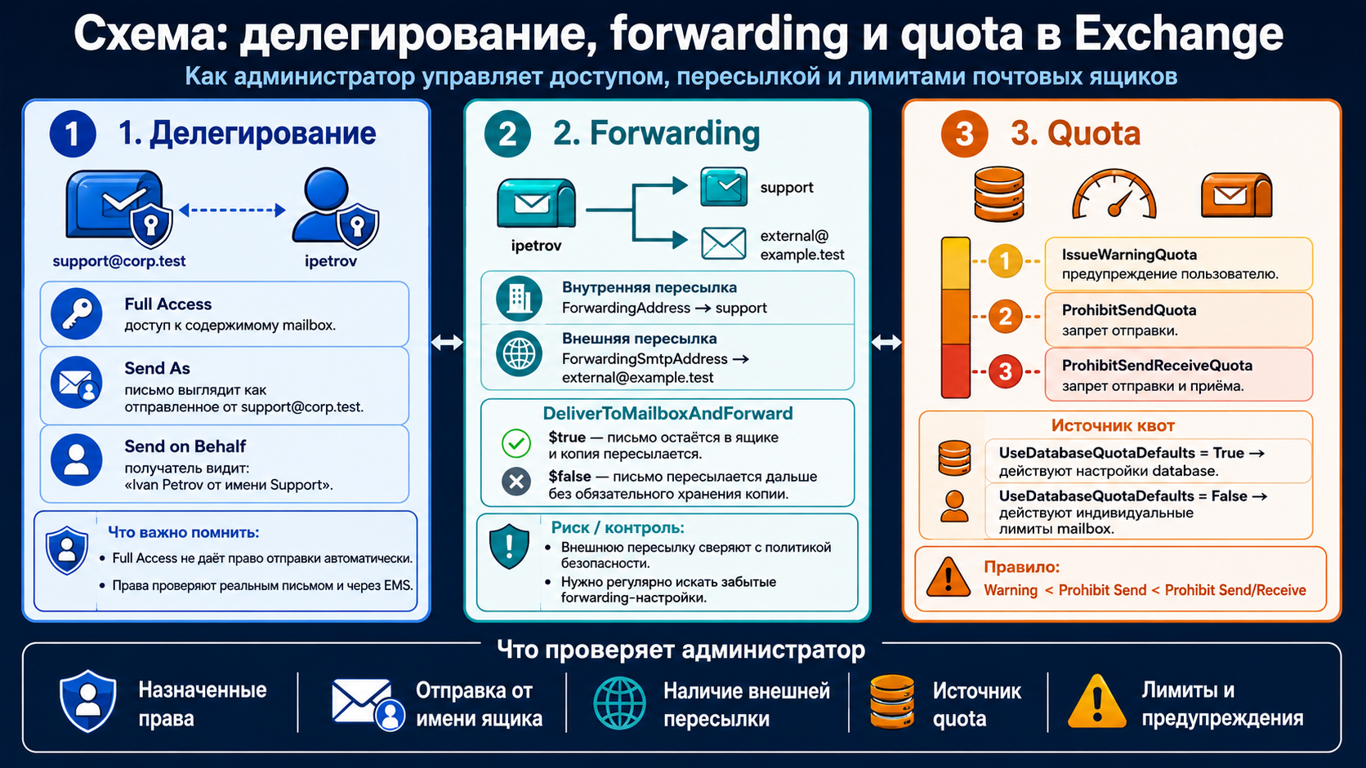
Схема: делегирование, forwarding и quota в Exchange

Slide 32
3. Mailbox database задаёт границу хранения
Database определяет EDB, log stream, mount/dismount и часть quota settings
EDB (Exchange Database) хранит данные mailbox, а transaction logs фиксируют изменения
Database является backup unit, но не изолирует автоматически права и mail flow
Администратор контролирует путь базы, путь журналов, mounted status и свободное место

Slide 33
Полная проверка mailbox databases
Команда показывает состояние, расположение и размер баз
Пример использования: Get-MailboxDatabase -Status | Format-Table Name,Server,Mounted,EdbFilePath,LogFolderPath,DatabaseSize,AvailableNewMailboxSpace
Ожидаемый результат: рабочие базы mounted, пути EDB/logs понятны, размер зафиксирован
Дополнительно проверяют свободное место томов и количество mailbox в каждой database

Slide 34
Создание DB02 требует подготовленных путей
Перед созданием database должны существовать диски и каталоги для EDB и logs
Пример использования: New-MailboxDatabase -Name DB02 -Server EX01 -EdbFilePath E:\ExchangeDatabases\DB02\DB02.edb -LogFolderPath F:\ExchangeLogs\DB02
После создания database нужно смонтировать: Mount-Database DB02
Ожидаемый результат: Get-MailboxDatabase -Status показывает DB02 в состоянии Mounted

Slide 35
Mailbox Move переносит ящик между databases
New-MoveRequest запускает перенос mailbox в целевую database
Пример использования: New-MoveRequest -Identity ipetrov -TargetDatabase DB02
Перенос создает нагрузку на disk I/O, CPU, logs, сеть и backup window
Не стоит запускать много переносов одновременно без оценки ресурсов

Slide 36
Move Request нужно сопровождать до конца
Проверка статуса: Get-MoveRequest ipetrov
Подробная статистика: Get-MoveRequestStatistics ipetrov | Format-List Status,PercentComplete,BytesTransferred,Message
Управление: Suspend-MoveRequest ipetrov и Resume-MoveRequest ipetrov
После Completed проверяют database пользователя и только потом удаляют request

Slide 37
Удаление Move Request не откатывает перенос
Проверка фактической базы: Get-Mailbox ipetrov | Select-Object Name,Database
Удаление завершенного запроса: Remove-MoveRequest ipetrov -Confirm:$false
Remove-MoveRequest удаляет сведения о запросе, а не возвращает mailbox обратно
Перед удалением проверяют вход пользователя, отправку, получение и отсутствие warning

Slide 38
4. Accepted Domain определяет ответственность Exchange
Authoritative — все получатели домена должны существовать в Exchange
Internal Relay — часть получателей в Exchange, часть в другой системе
External Relay — Exchange пересылает всю почту домена другой системе
Для лабораторного corp.test обычно нужен Authoritative Domain

Slide 39
Accepted Domains проверяются перед mail flow
Команда показывает типы почтовых доменов организации
Пример использования: Get-AcceptedDomain | Format-Table Name,DomainName,DomainType,Default
Пример создания: New-AcceptedDomain -Name 'Corp Test' -DomainName corp.test -DomainType Authoritative
Если домен не принят Exchange, письма для него не будут обрабатываться как локальные

Slide 40
Email Address Policy формирует адреса получателей
Email Address Policy задает шаблон адресов для выбранных получателей
Проверка: Get-EmailAddressPolicy | Format-Table Name,Priority,RecipientFilter,EnabledEmailAddressTemplates
Шаблон может формировать адрес вида %alias%@corp.test
Массовое изменение policy выполняют только после анализа, потому что оно меняет адреса пользователей

Slide 41
Primary SMTP и proxy addresses различаются регистром
SMTP:ipetrov@corp.test с заглавными буквами означает primary SMTP address
smtp:ivan.petrov@corp.test со строчными буквами означает дополнительный proxy address
Проверка: Get-Mailbox ipetrov | Select-Object -ExpandProperty EmailAddresses
Ошибки proxy addresses часто приводят к NDR по неверному или старому адресу

Slide 42
Connectors показывают путь SMTP-доставки
SMTP (Simple Mail Transfer Protocol) используется для серверной передачи почты
Проверка Receive Connectors: Get-ReceiveConnector | Format-Table Name,TransportRole,Bindings,RemoteIPRanges
Проверка Send Connectors: Get-SendConnector | Format-Table Name,AddressSpaces,SmartHosts,DNSRoutingEnabled
При диагностике важно понять, какой connector принял письмо и какой address space используется

Slide 43
Relay для приложений настраивается отдельным connector
Стандартный Receive Connector не изменяют вслепую ради принтера или приложения
Отдельный App Relay задает конкретный remote IP, binding и минимальные permissions
Пример проверки: Get-ReceiveConnector 'EX01\App Relay' | Format-List Bindings,RemoteIPRanges,PermissionGroups
Нельзя разрешать relay всей подсети без документированной необходимости

Slide 44
Send Connector не нужен для внутренней доставки
Письма между mailbox одного Exchange проходят через внутренний transport pipeline
Для внешней отправки нужен Send Connector с DNS routing или smart host
Проверка: Get-SendConnector | Format-List Name,AddressSpaces,SmartHosts,DNSRoutingEnabled,SourceTransportServers
Для corp.test внешняя доставка имеет только учебный смысл, потому что домен не публичный

Slide 45
Queue показывает сообщения, которые ещё не доставлены
Get-Queue показывает состояние очередей транспорта Exchange
Пример использования: Get-Queue | Select-Object Identity,Status,MessageCount,NextHopDomain
Большой MessageCount сам по себе не доказывает аварию, но требует проверки LastError
Перед очисткой очереди нужно понять причину задержки

Slide 46
Retry требует анализа LastError
LastError помогает отличить DNS, connector, certificate и удаленную проблему
Пример использования: Get-Queue | Format-List Identity,Status,MessageCount,LastError,NextHopDomain
Для конкретной очереди используют: Get-Message -Queue <QUEUE_ID>
Не следует сразу перезапускать transport service без анализа ошибки

Slide 47
С queue выполняют только безопасные действия
Retry-Queue <QUEUE_ID> повторяет попытку доставки после устранения причины
Suspend-Queue и Resume-Queue временно останавливают и возобновляют обработку очереди
Suspend-Message и Resume-Message применяются к отдельным сообщениям
Remove-Message — необратимое действие, его нельзя использовать как первый шаг диагностики

Slide 48
Message Tracking отвечает, что сделал Exchange
Get-MessageTrackingLog ищет события обработки письма на transport server
Пример использования: Get-MessageTrackingLog -Sender user1@corp.test -Recipients user2@corp.test -Start (Get-Date).AddHours(-2)
Полезные поля: MessageId, MessageSubject, EventId, Source, ConnectorId и RecipientStatus
Точное время отправки резко ускоряет поиск нужного события

Slide 49
EventId показывает этап обработки письма
RECEIVE означает, что Exchange принял сообщение
SUBMIT показывает передачу сообщения в transport pipeline
DELIVER подтверждает доставку в mailbox получателя
FAIL, DEFER и DROP требуют анализа RecipientStatus, connector и policy

Slide 50
Tracking logs имеют ограниченный срок хранения
Старое письмо может не найтись, если tracking log уже удален по retention
В организации с несколькими transport servers события могут быть на разных серверах
Поиск начинают с sender, recipient, примерного времени и subject
Если DELIVER есть, но пользователь письма не видит, проблема может быть в клиенте или правилах mailbox

Slide 51
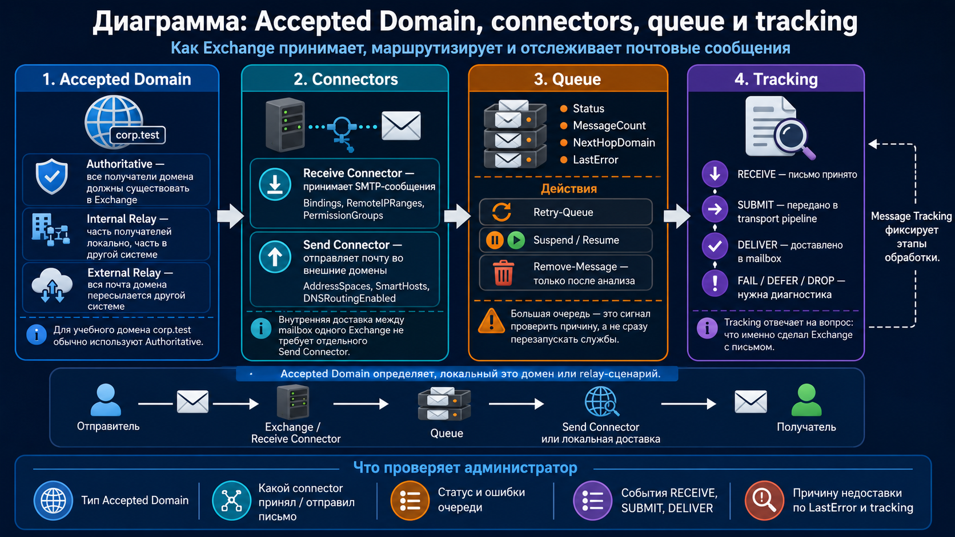
Диаграмма: Accepted Domain, connectors, queue и tracking

Slide 52
5. Mail Flow Rules применяют политику к сообщениям
Mail Flow Rule обрабатывает сообщение по условию, исключению и действию
Правило может пометить письмо, заблокировать вложение или добавить disclaimer
Слишком широкое правило может затронуть всю организацию
После создания правило проверяют тестовым письмом и tracking log

Slide 53
Transport Rule сначала делают узким
Для лаборатории безопаснее правило по конкретному отправителю и получателю
Пример использования: New-TransportRule -Name 'Lab subject marker' -From user1@corp.test -SentTo user2@corp.test -PrependSubject '[LAB] ' -Priority 0 -Mode Audit
Проверка: Get-TransportRule 'Lab subject marker' | Format-List Name,State,Priority,Mode
Если нужно увидеть изменение subject, после проверки правило переводят в enforce-режим выбранной версии Exchange

Slide 54
Priority, exceptions и audit mode снижают риск
Transport Rules обрабатываются по priority, поэтому порядок правил важен
Исключения защищают служебные адреса и критичные сценарии от случайного блокирования
Audit или test mode используют там, где версия Exchange это поддерживает
Правило не считается принятым, пока тестовое письмо не подтвердит ожидаемое поведение

Slide 55
Disclaimer может повредить формат и подписи
Disclaimer изменяет тело письма и может нарушить HTML-форматирование
Он может повлиять на DKIM-подпись или signed/encrypted messages
При невозможности изменить тело Exchange может обработать сообщение особым образом
В лаборатории лучше начинать с изменения subject, а не с массового disclaimer

Slide 56
Message size limits проверяются на всём пути
Фактический лимит определяется самым строгим элементом маршрута
Проверка организации: Get-TransportConfig | Select-Object MaxSendSize,MaxReceiveSize
Проверка connectors: Get-ReceiveConnector | Select-Object Name,MaxMessageSize; Get-SendConnector | Select-Object Name,MaxMessageSize
Проверка mailbox: Get-Mailbox ipetrov | Select-Object MaxSendSize,MaxReceiveSize

Slide 57
Антиспам в on-prem Exchange зависит от архитектуры
Встроенные anti-spam agents могут использоваться в некоторых сценариях
Edge Transport, mail security gateway или cloud filtering часто закрывают внешнюю защиту лучше
Mailbox Role сама по себе не должна считаться полноценной современной системой защиты внешней почты
Архитектуру антиспама фиксируют в проекте, а не предполагают по умолчанию

Slide 58
SPF проверяет Envelope From, а не только видимый From
SPF (Sender Policy Framework) проверяет, разрешен ли IP отправляющего сервера для домена envelope sender
Пример учебной записи: corp.example. TXT 'v=spf1 ip4:203.0.113.10 -all'
Видимый Header From может отличаться от SMTP Envelope From
Для corp.test публичная SPF-проверка имеет только учебный характер

Slide 59
DKIM и DMARC проверяют доверие к домену по-разному
DKIM (DomainKeys Identified Mail) подписывает письмо ключом домена отправителя
В on-prem Exchange DKIM обычно требует transport agent, gateway или внешний сервис
DMARC (Domain-based Message Authentication, Reporting and Conformance) проверяет alignment с Header From
DMARC проходит, если SPF aligned или DKIM aligned; внедрение начинают с p=none

Slide 60
6. Диагностика недоставки начинается с фактов
Сначала собирают sender, recipient, время отправки, subject и NDR
NDR (Non-Delivery Report) — отчет о недоставке с кодом и пояснением причины
Затем проверяют queue, tracking log, transport services, DNS, connectors и certificate
Диагностика не начинается с перезапуска всех служб Exchange

Slide 61
NDR-коды делятся на временные и постоянные
4.x.x обычно означает временную ошибку доставки
5.x.x обычно означает постоянную ошибку или запрет
Примеры: 5.1.1 — адрес не существует, 5.2.2 — mailbox переполнен, 5.7.1 — запрещено политикой или relay
Точная трактовка зависит от полного enhanced status code и текста NDR

Slide 62
DELIVER отделяет проблему Exchange от проблемы клиента
Если tracking показывает DELIVER, Exchange доставил письмо в mailbox
Дальше проверяют Junk Email, Inbox Rules, Focused Inbox, Cached Mode и mobile client
Также смотрят Deleted Items, search folders, client filters и права mailbox
Если DELIVER отсутствует, продолжают анализ transport, queue, connector и recipient status

Slide 63
Учебный отказ transport service должен быть контролируемым
Остановка transport service допустима только в учебном стенде и с фиксированным временем начала
Службу выбирают заранее: Microsoft Exchange Transport, service name MSExchangeTransport
Пример теста: Stop-Service MSExchangeTransport; проверить queue; Start-Service MSExchangeTransport
После восстановления подтверждают delivery тестового письма и уменьшение queue

Slide 64
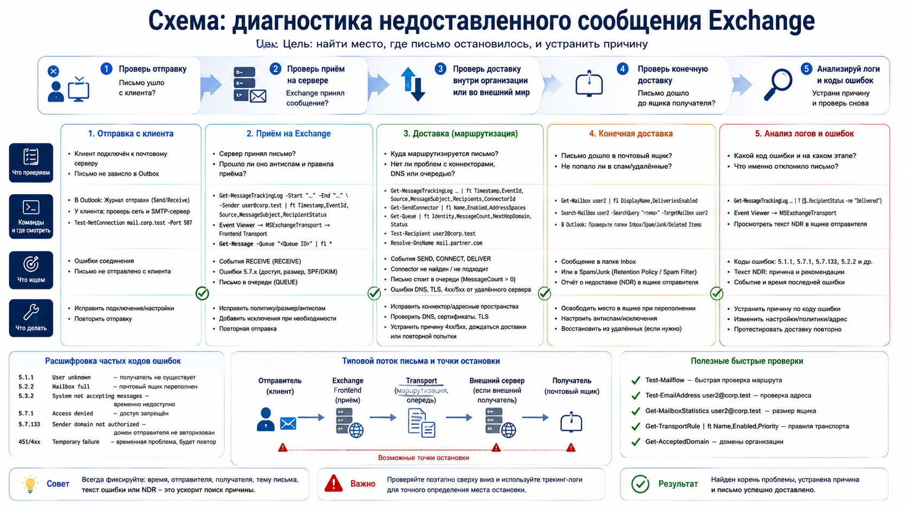
Схема: диагностика недоставленного сообщения Exchange

Slide 65
Приёмка: почтовые объекты и права
User mailbox входит в OWA, shared mailbox открывается делегатом
Full Access, Send As и Send on Behalf подтверждены EMS и реальным письмом
Room mailbox обработал запрос бронирования, distribution group доставила письмо участникам
Mail contact отображается в адресной книге и маршрутизирует письмо на внешний учебный адрес

Slide 66
Приёмка: поведение mailbox и database
Forwarding соответствует DeliverToMailboxAndForward и политике безопасности
Auto Reply проверен внутренним и внешним сценарием, если внешний сценарий доступен
Quota показывает правильный источник: mailbox или database
ipetrov перенесен в DB02, move request завершен и удален только после проверки

Slide 67
Приёмка: mail flow и защита
Accepted Domain corp.test имеет правильный тип Authoritative
Queue не содержит необъяснимых Retry, LastError проанализирован при наличии задержки
Tracking показывает RECEIVE, SUBMIT и DELIVER для тестового письма
Transport Rule проверен узким тестом, а SPF/DKIM/DMARC объяснены без подмены реальной защиты

Slide 68
Итоги лекции
Почтовый объект Exchange выбирается по сценарию: пользователь, общий адрес, ресурс, контакт или группа
Доступ к mailbox и право отправки назначаются разными командами и проверяются реальным письмом
Mailbox move, quota и database требуют контроля состояния, а не только запуска команды
Недоставка диагностируется по NDR, queue, tracking events и границе между Exchange и клиентом

Slide 69
Контрольные вопросы
Чем User Mailbox отличается от Shared Mailbox?
Чем Mail Contact отличается от Mail User?
Чем Full Access отличается от Send As?
Как отображается Send on Behalf у получателя?
Что делает DeliverToMailboxAndForward?

Slide 70
Контрольные вопросы: администрирование и диагностика
Откуда mailbox получает quota, если UseDatabaseQuotaDefaults равен True?
Как проверить фактическую database пользователя после move request?
Какие типы Accepted Domain существуют?
Какие EventId в Message Tracking подтверждают доставку?
Как отличить проблему Exchange от проблемы Outlook?

